Slide 1

Informarse en un mundo en cambio: un reto para las bibliotecas escolares
Anna Blasco Olivares 2013

Slide 2
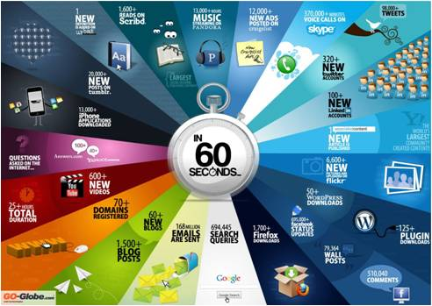
Como es nuestro mundo hoy?

Slide 3

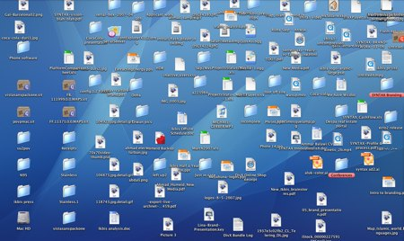
El exceso de información es...

Slide 4
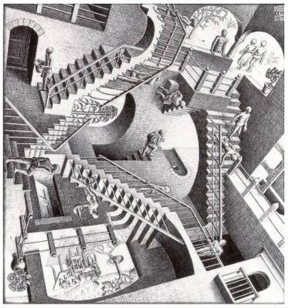
un caos?

Slide 5

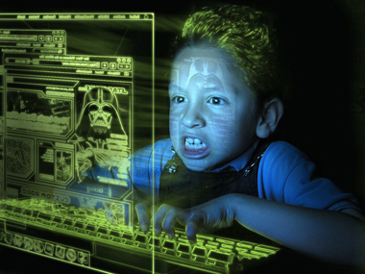
Una amenaza?

Slide 6
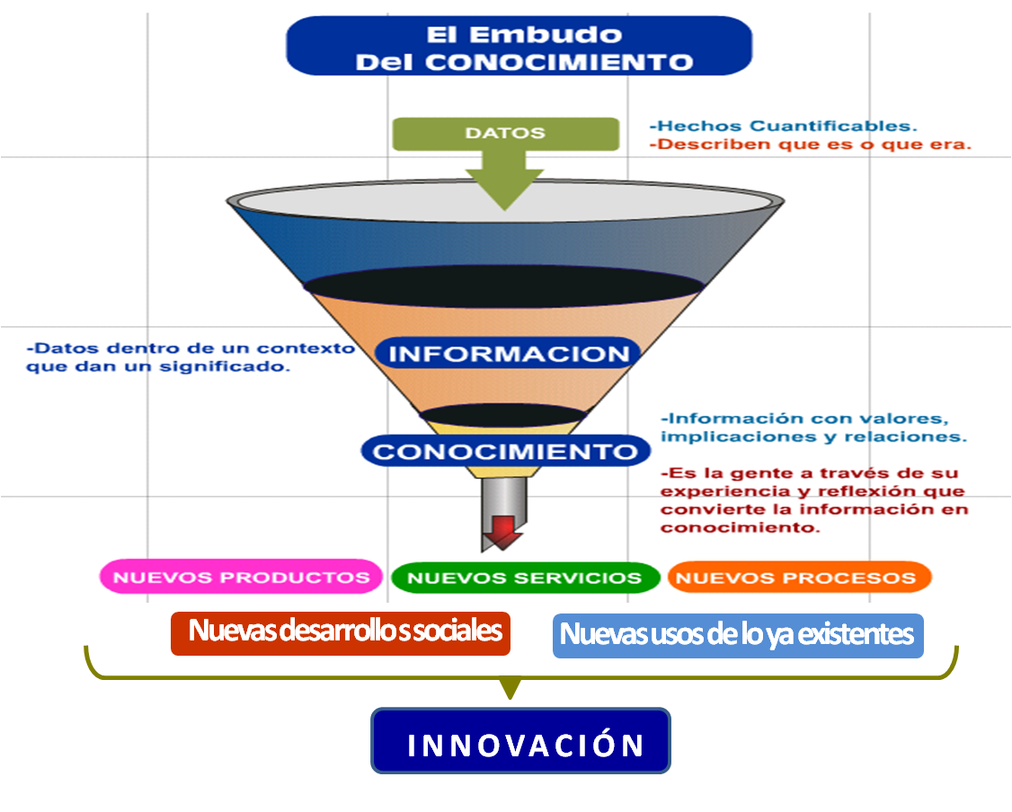
Una oportunidad?

Slide 7
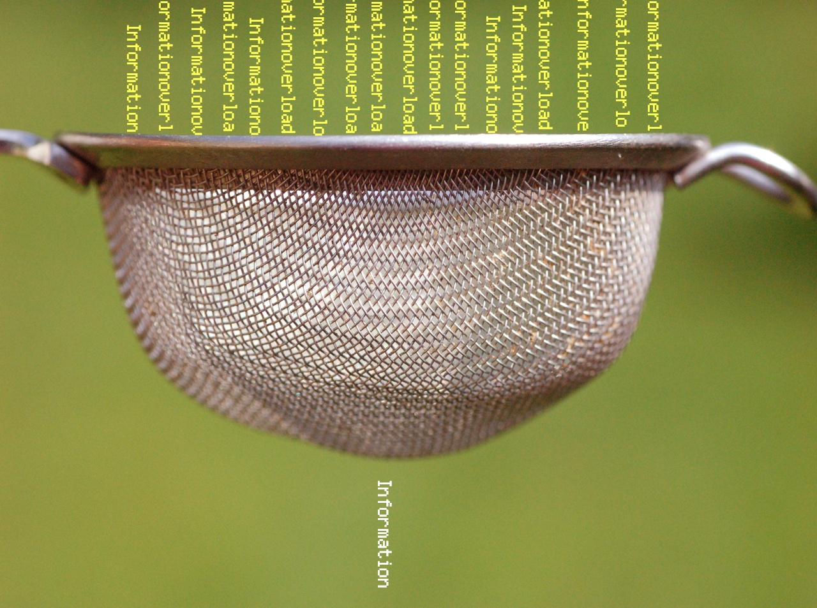
La competencia informacional o....
como separar el grano de la paja?

Slide 8
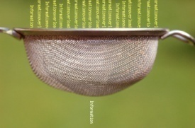
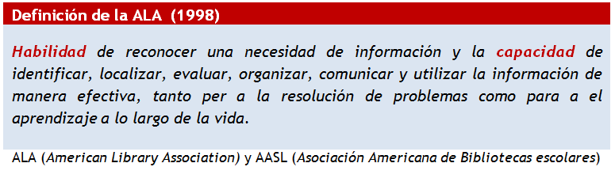
La competencia informacional...
qué era en 1998?

Slide 9
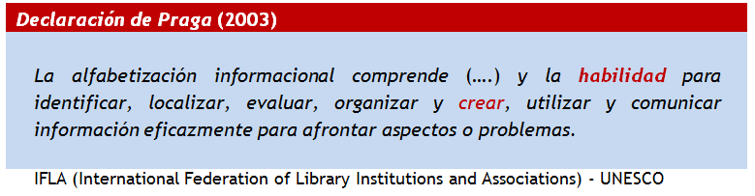
La competencia informacional...
y... qué era en 2003?

Slide 10
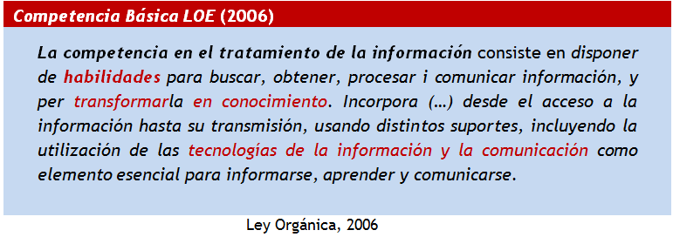
La competencia informacional...
y... qué era en 2006?
LOE

Slide 11


La competencia informacional... qué era?
Cataluña, 2007

Slide 12
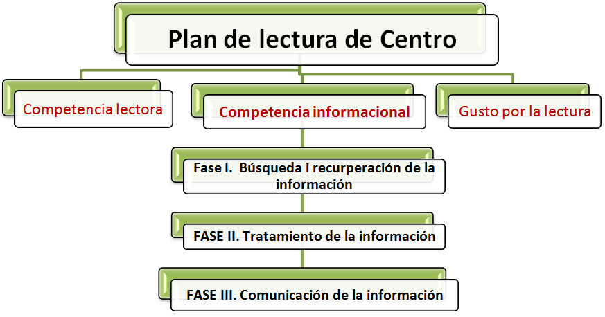
La competencia informacional... que era y qué es?
Cataluña, 2007
Modelo de 3 fases.

Slide 13
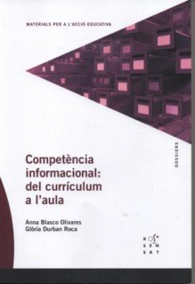
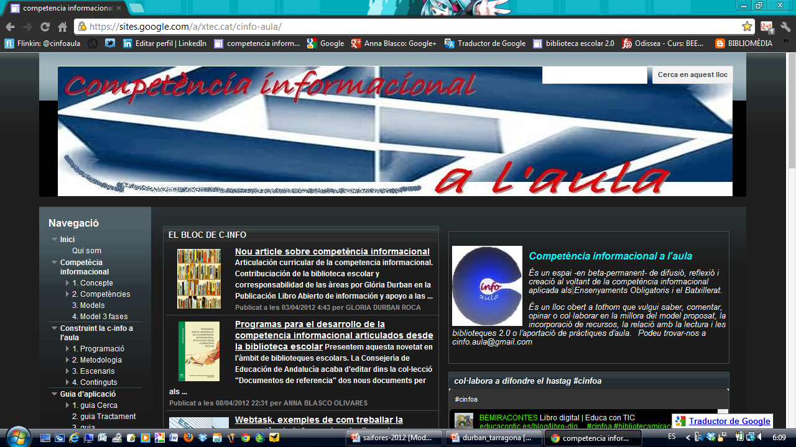
La competència informacional...
2011
un libro....
qué hubo de nuevo en Cataluña?
i una web...
BLASCO, A.; DURBAN, G. (2011). Competència informacional: del currículum a l’aula. Barcelona. Publicacions de Rosa Sensat.
https://sites.google.com/a/xtec.cat/cinfo-aula/

Slide 14
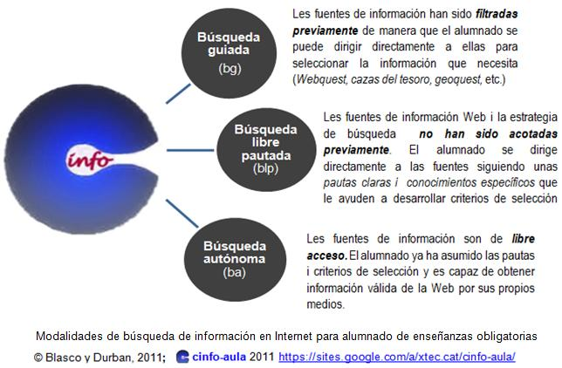
La competència informacional...
2011
Un modelo de 3 fases centrado en
la búsqueda libre pautada en la Web

Slide 15
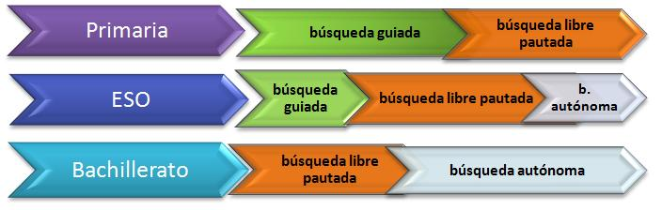
La competència informacional...
2011
Un modelo centrado en la evolución desde la búsqueda guiada a la búsqueda libre en la Web a través de la
búsqueda libre pautada

Slide 16
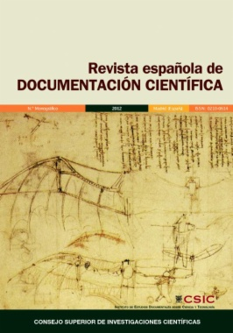
La competencia informacional...
En 2012... avanzamos hacia
una concreción y articulación
detallada
EL MODELO DE TRES FASES
evoluciona
Modelo 3·3·3
A. Blasco y G.Durban. Monográfico nº

Slide 17

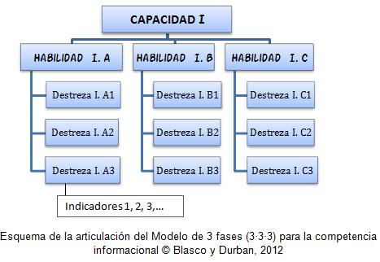
La competencia informacional...
2012
Modelo 3·3·3

Slide 18
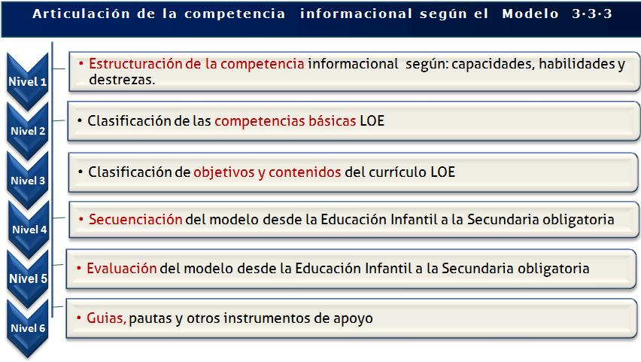
La competencia informacional. MODELO 3· 3· 3

Slide 19
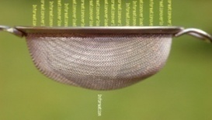

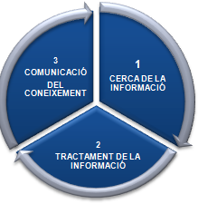
La competencia informacional. MODELO 3· 3· 3
APLICAR
PLANTEAR
Concretar
Organizar
Transferir
Actuar
Evaluar
Identificar
LOCALITZAR
Diseñar
COMPARTIR
Consultar
Conocer
Interactuar
Difundir
Presentar
RECUPERAR
CREAR
Seleccionar
Obtener
r
Elaborar
Personalizar
Valorar
Integrar
ANALITZAR
Reconocer
PROCESAR
Contrastar
Sintetizar
Estructurar
INTERPRETAR
Entender
Extraer
Criticar
Inferir
Relacionar

Slide 20

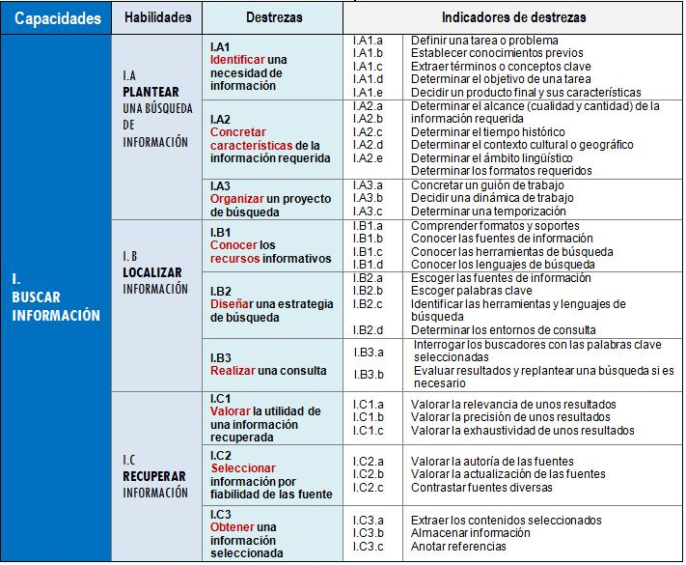
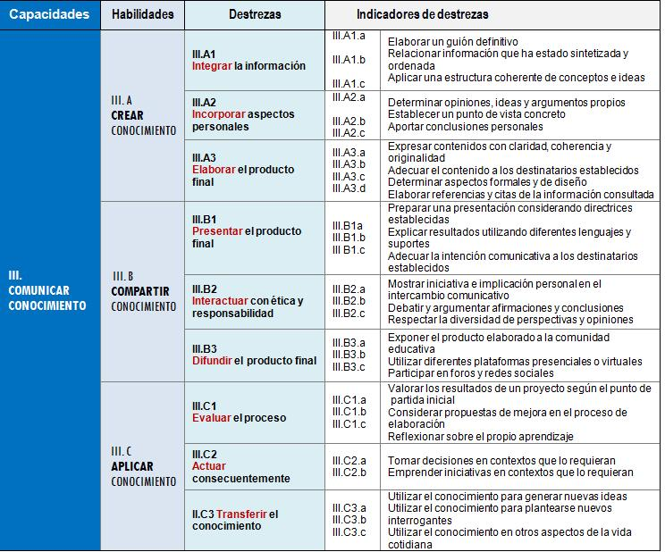
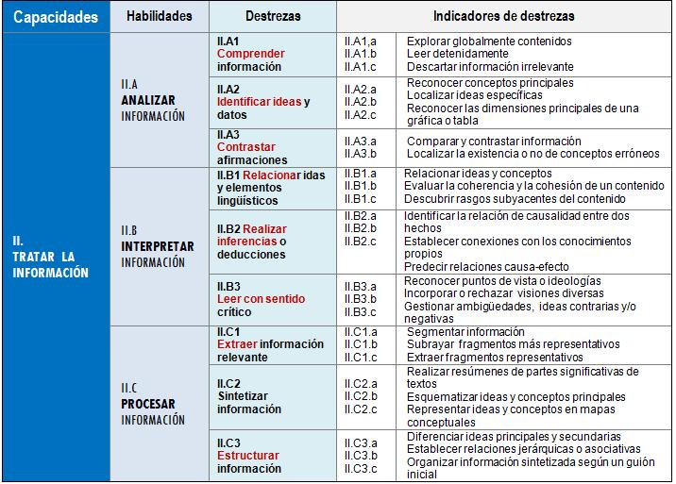

Slide 21

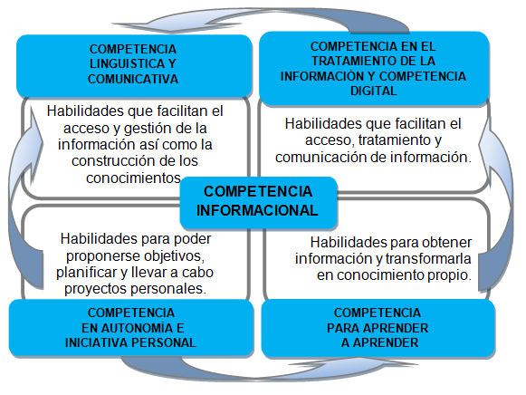

Slide 22


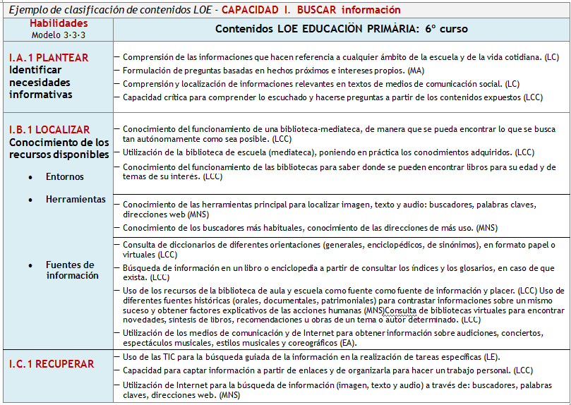
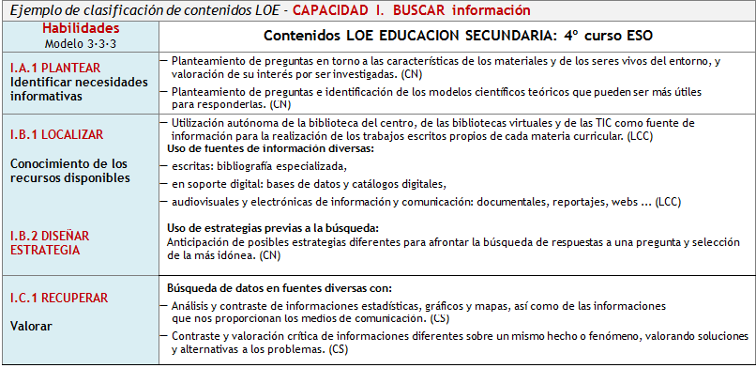

Slide 23


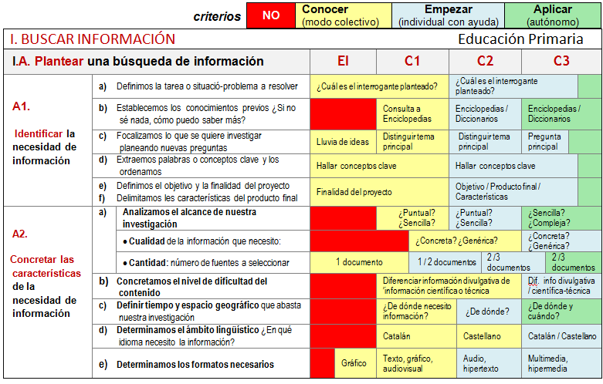
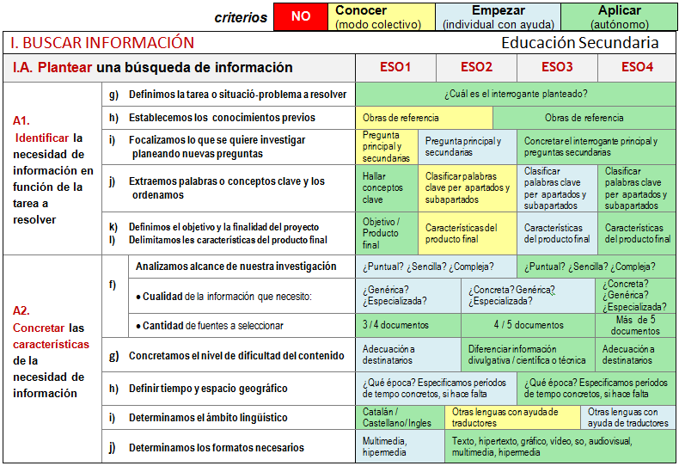

Slide 24
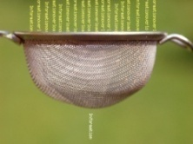

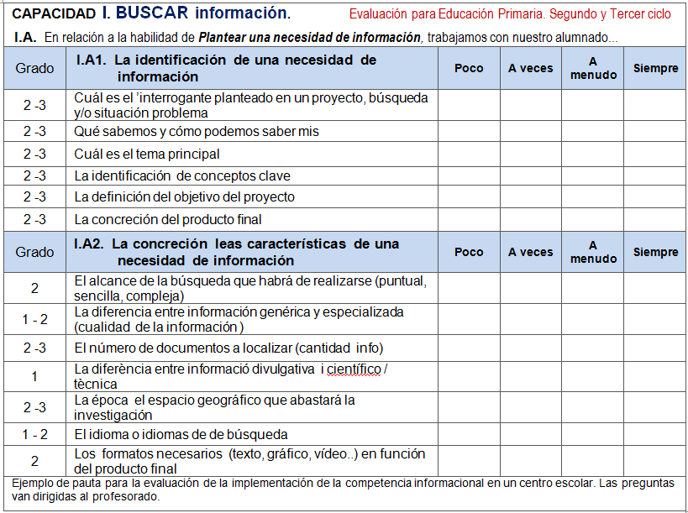

Slide 25
Grado 0: Acercamiento. No es necesario evaluar. No son destrezas propias de la edad del alumnado
Grado 1: Familiarización. El alumnado trabaja las destrezas colectivamente y se familiariza con ellas con la ayuda del docente
Grado 2: Iniciación. El alumnado empieza a trabajar las destrezas individualmente con ayuda del docente
Grado 3: Profundización. El alumnado trabaja destrezas autónomamente con alguna ayuda del docente

Slide 26


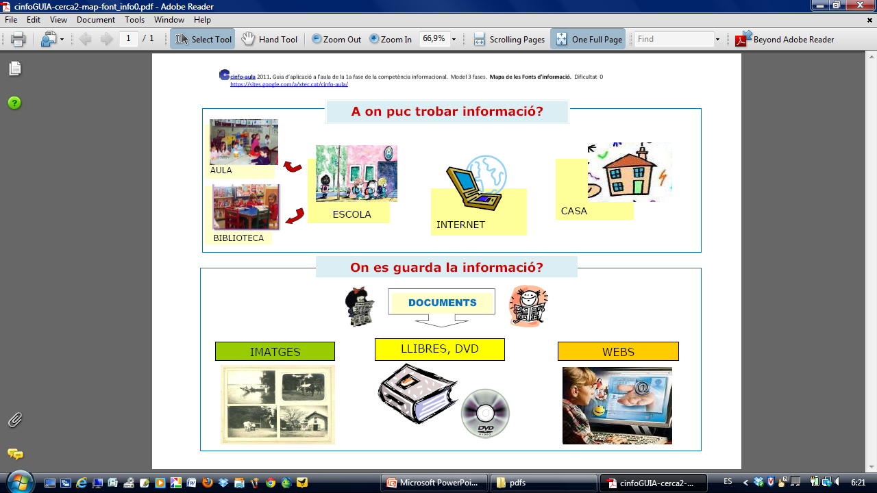
mapas de fuentes y entornos
nivell 0

Slide 27
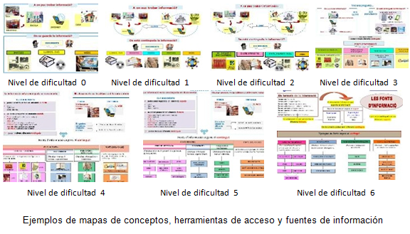
mapas de fuentes y entornos

Slide 28
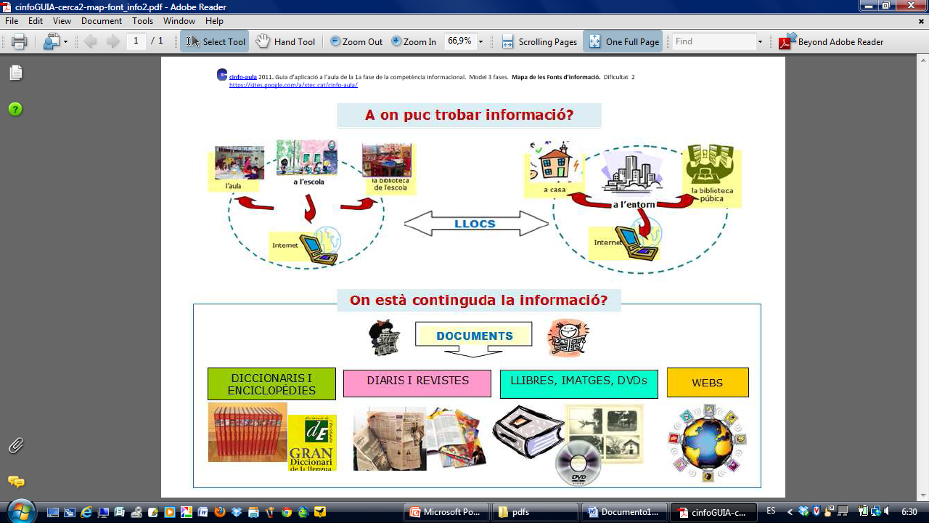
mapas de fuentes y entornos
nivell 2

Slide 29
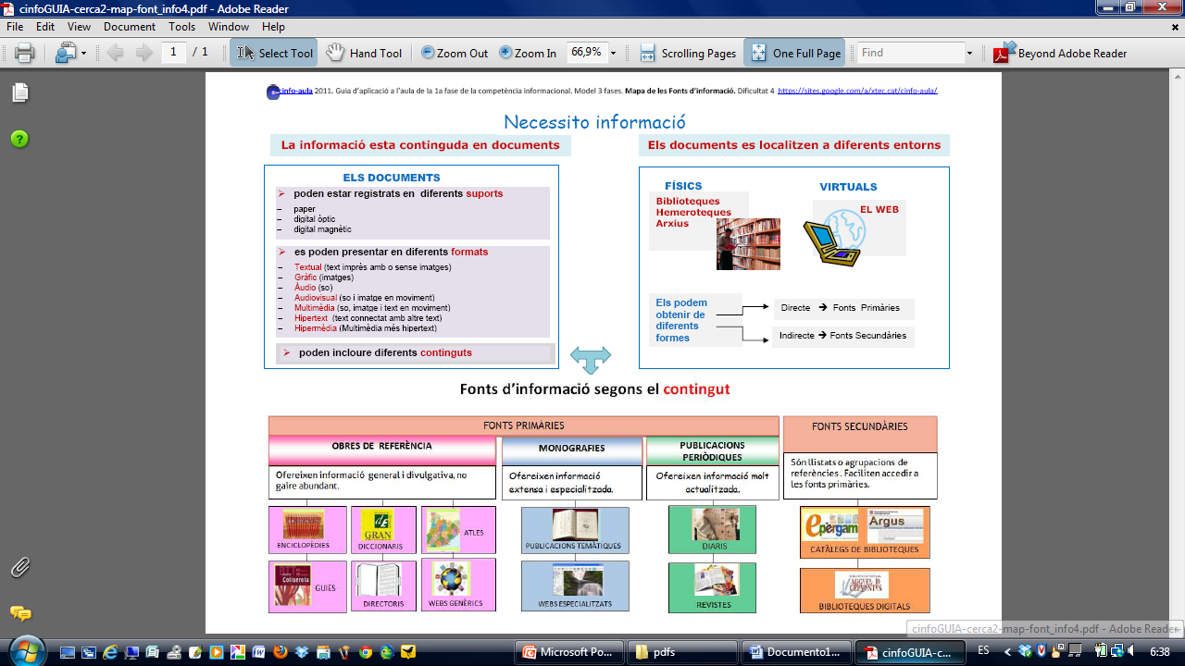
mapas de fuentes, entornos, soportes y formatos...
nivell
4

Slide 30

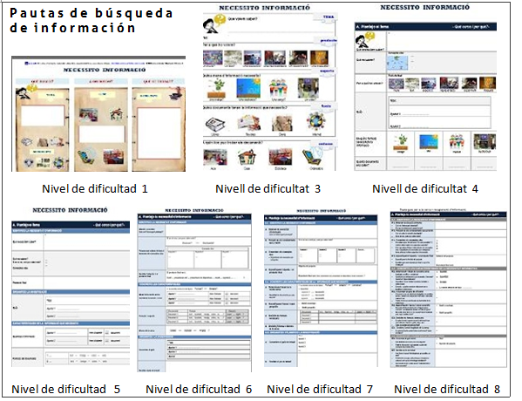
pautas para el alumnado

Slide 31
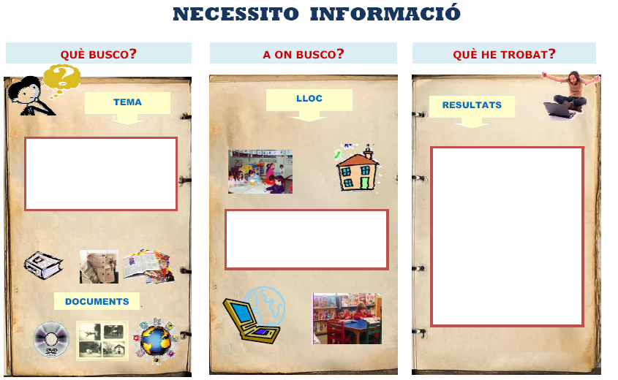
pautas para el alumnado
ejemplo nivel 1

Slide 32
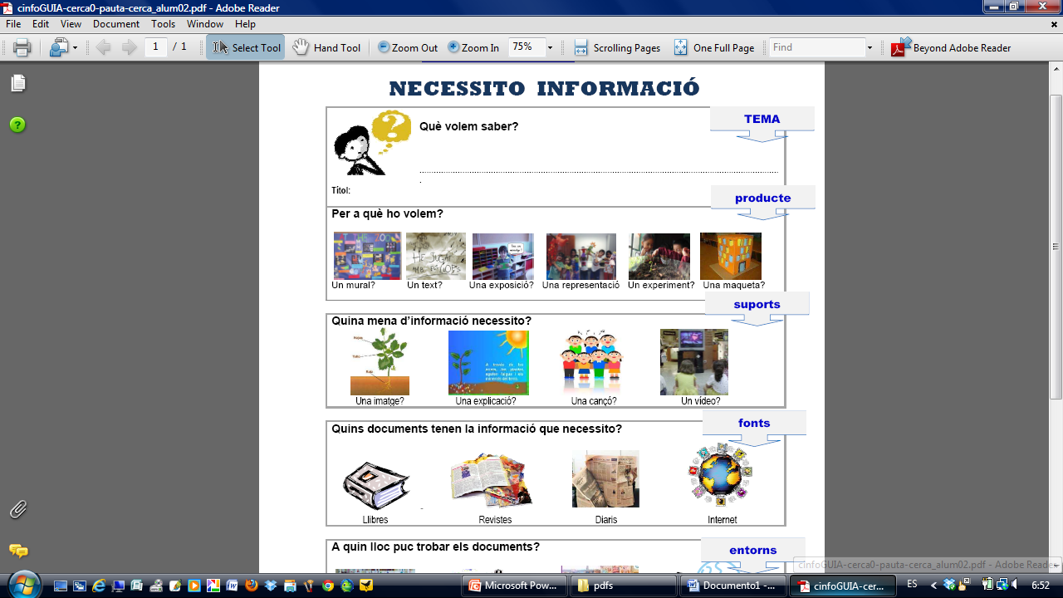
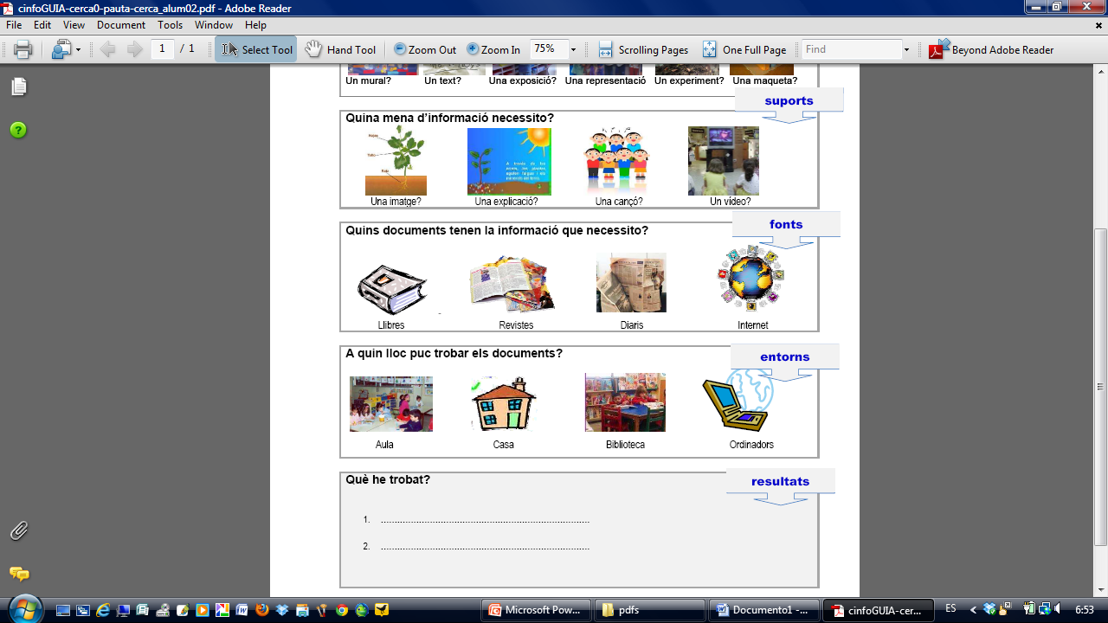
pautas para el alumnado
ejemplo nivel 2

Slide 33
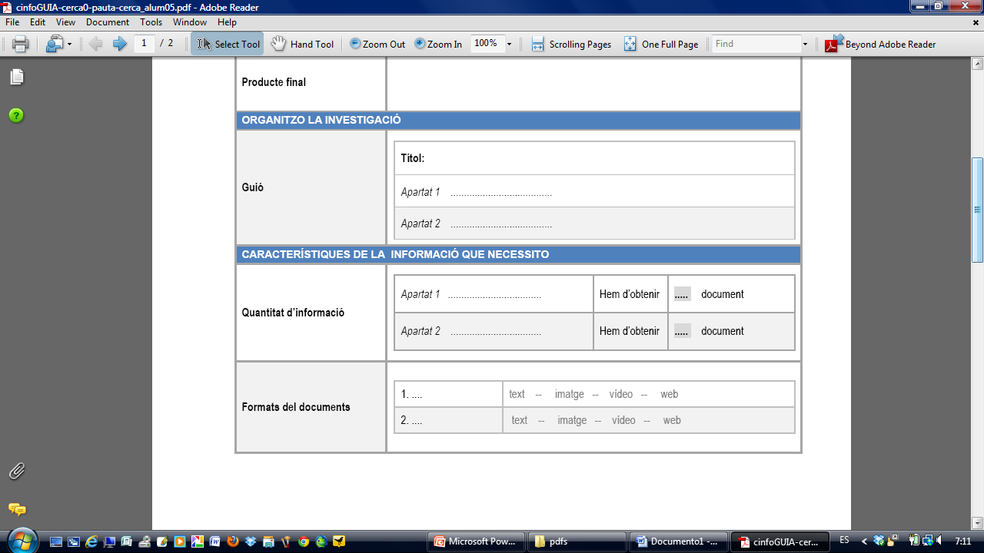
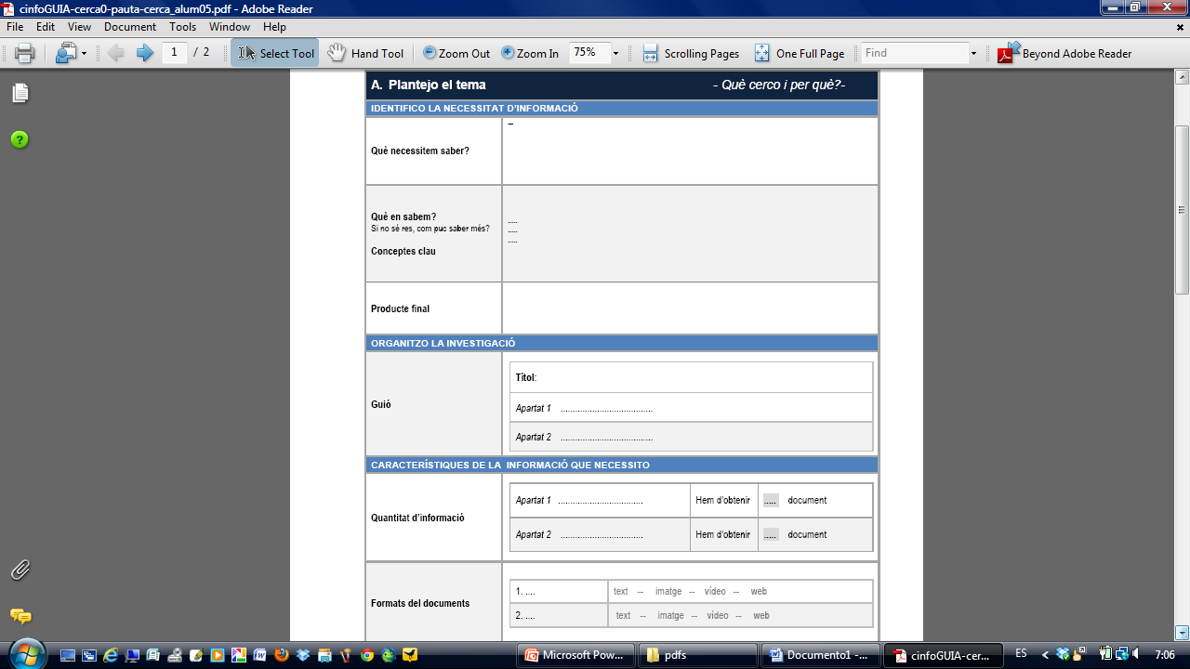
pautas para el alumnado
ejemplo nivel 5

Slide 34
Gracies

Slide 35

nos veremos en...
https://sites.google.com/a/xtec.cat/cinfo-aula/

